Slide 1
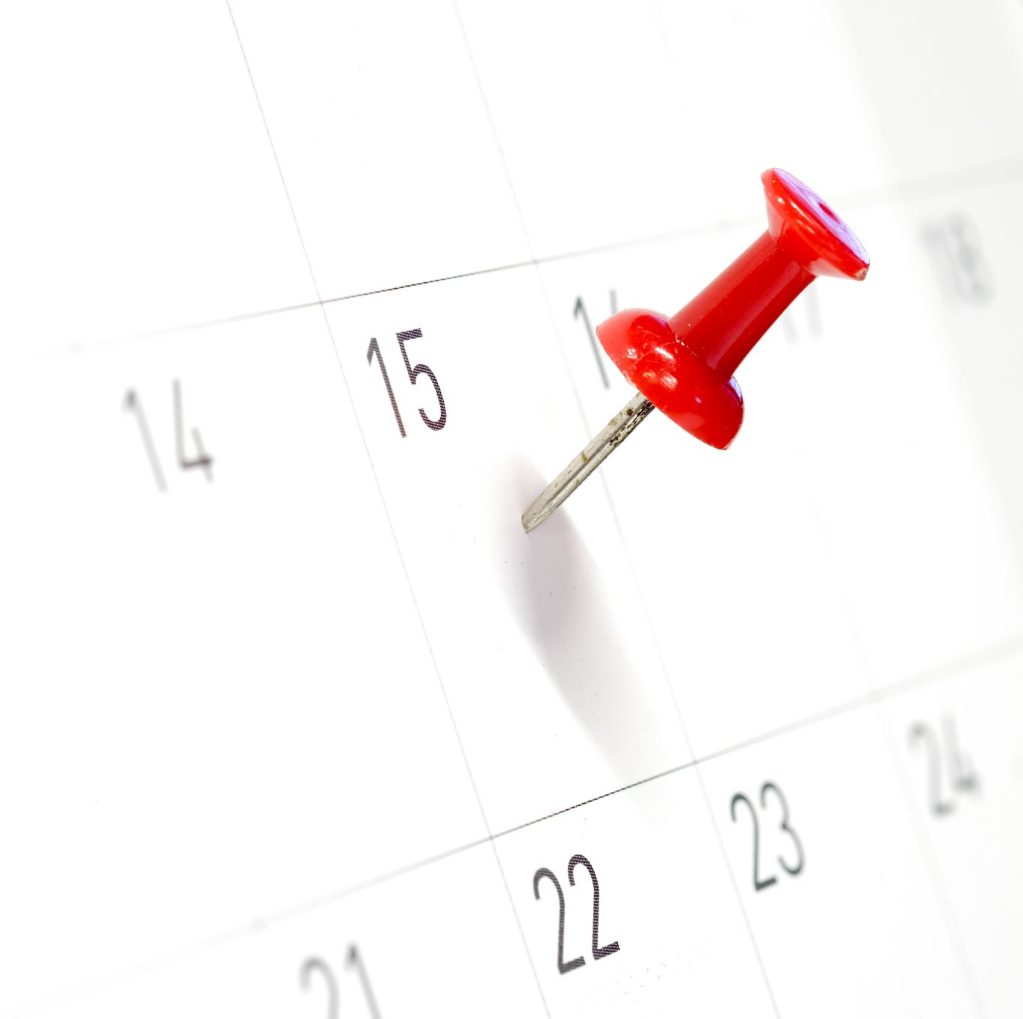
Jour 1
Lire 20 minutes par jour.
Je lis, je lis, littératie ! ONLINE (rkpublishing.com)
Complétez diapositives 3, 4, et 5.

Slide 2
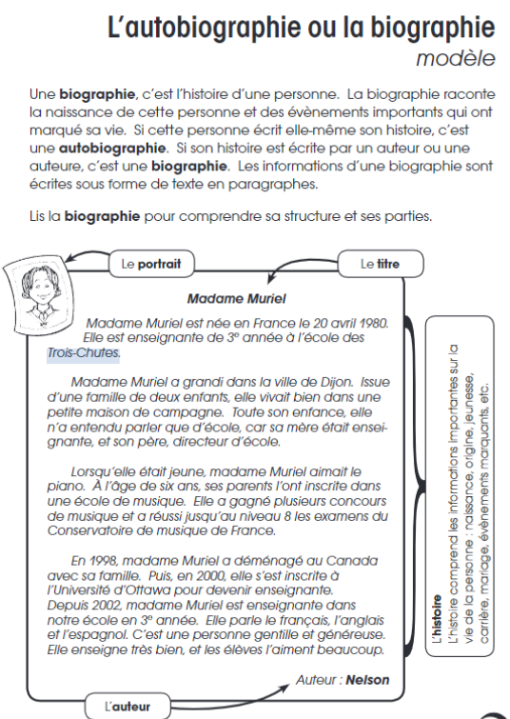
C'est quoi une biographie? Ce que nous avons appris en décembre.

Slide 3
L'autobiographie et la biographie
Utilisez le lien ci-dessous pour apprendre la différence entre les biographies et les autobiographies. Quelles informations sont utilisées lors de la rédaction d'une biographie ?
Écrire une autobiographie - LEARN (learnquebec.ca)

Slide 4
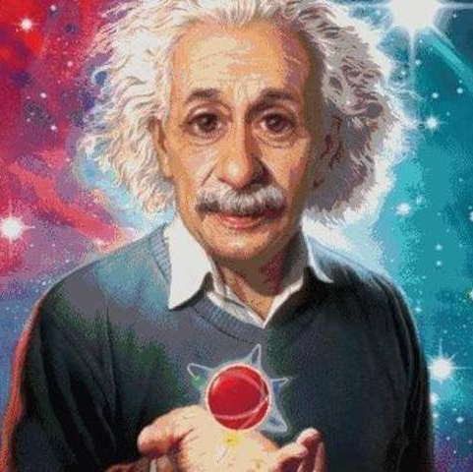
Parle moi de lui
Écrivez 3 phrases sur cette personne. Par exemple, c'est un homme.
This Photo by Unknown author is licensed under CC BY.

